Slide 1
Создание современных принтов на базе культурных кодов региона. Оцифровка орнаментов и узоров
Юго-Западный государственный университет заказная разработка LegpromRF

Slide 2
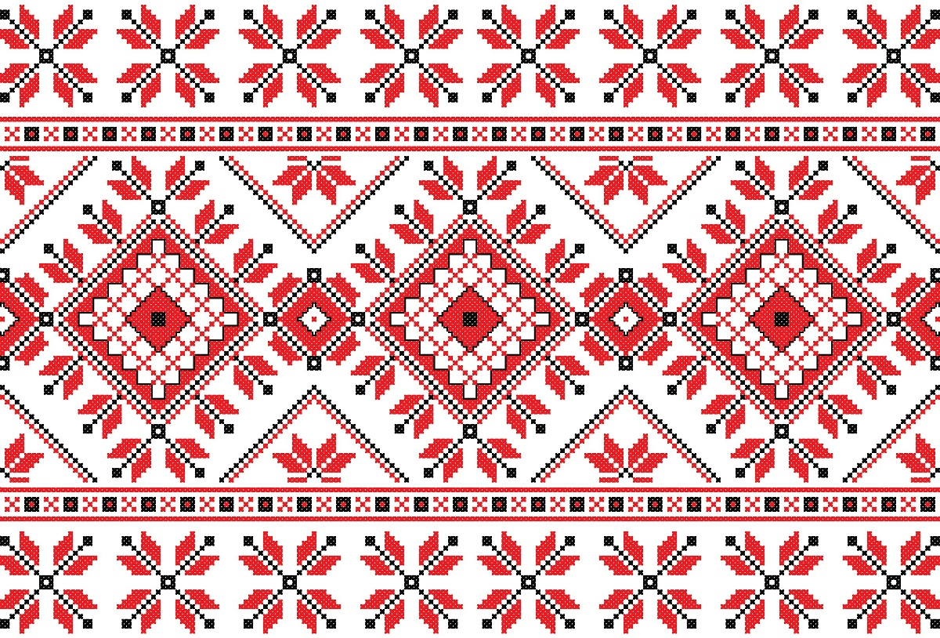
Какое решение мы предлагаем
Для молодежи 20-35 лет мы предлагаем современную стилизацию народных орнаментов. Это поможет восстановить и популяризировать уникальные культурные коды регионов России.
В отличие от проектов-аналогов мы сохраним изначальный вид орнамента, добавив ему современную стилизацию.

Slide 3
Цели к концу интенсива:
Оцифровка орнаментов
Создание уникальных принтов
Развитие интереса молодежи к русской культуре
Опыт работы в команде
Создание бренда
Цели на хакатон:
Оцифровка орнаментов региона
Создание прототипа изделия с нанесением оцифрованного
орнамента

Slide 4
Как возникает и будет решаться проблема?
Проблема:
Молодежь в возрасте 20-35 лет хочет быть частью российской культуры, но не может, потому что современные дизайнеры одежды и аксессуаров очень сильно углубляются в народные мотивы и не всем такая стилизация подходит.
Основными нашими пользователями
будут дизайнеры-модельеры, фабрики по производству тканей, швейные фабрики.
Решение:
Нашим пользователям мы предоставим ассортимент русских стилизованных орнаментов, которые можно будет использовать при производстве тканей и, в дальнейшем, при производстве отдельных изделий и коллекций.

Slide 5
План работы на хакатоне
1
Название и логотип проекта
2
Оцифровка орнаментов
3
Создание своих уникальных принтов
4
Проектирование моделей одежды с оцифрованными
принтами

Slide 6
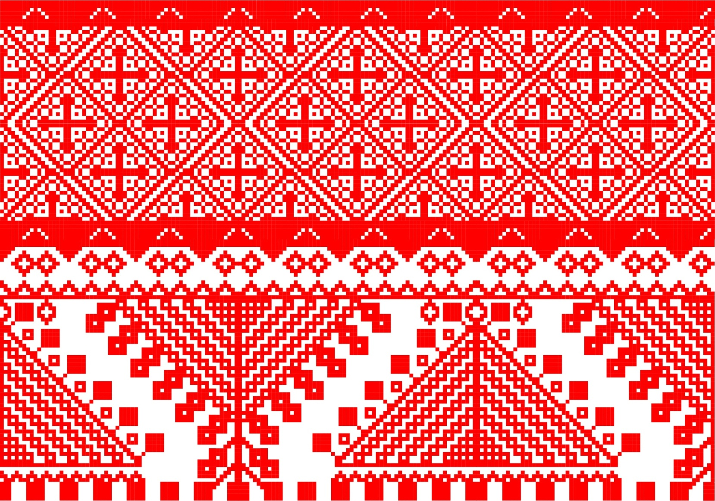
Наши орнаменты

Slide 7
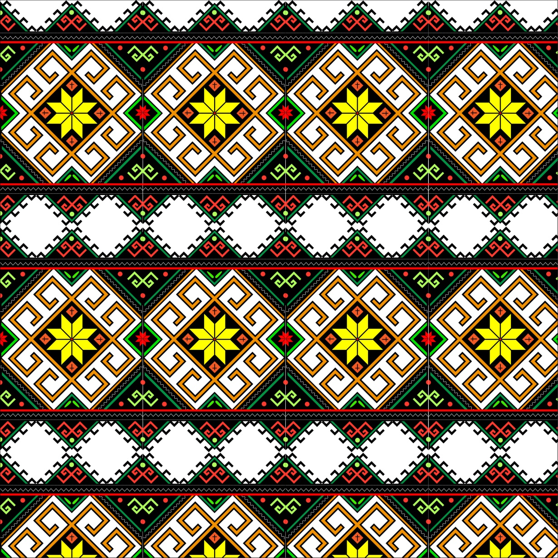

Slide 10
Спасибо за внимание!

